Slide 1

CIBO
Проект WebServer + API
авторы проекта: Дарья Уразова, Алина Бобровская

Slide 2

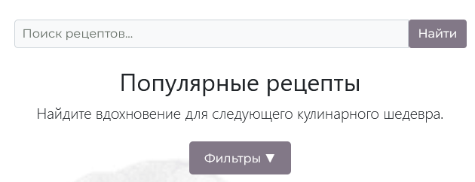
Cibo — это веб-сайт с рецептами, предназначенный для удобного поиска, публикации и общения пользователей, увлечённых кулинарией. Основная идея проекта — объединить людей, которые любят готовить, в одном удобном и функциональном пространстве.
Реализованный на главной странице функционал поиска обеспечивает быстрый доступ к обширной базе данных проекта. Пользователь может начать взаимодействие с контентом сразу, без необходимости проходить сложную авторизацию или навигацию
Визуальное оформление поиска и блока популярных рецептов акцентирует внимание на простоте использования. Это способствует удержанию аудитории и создаёт комфортную среду для ежедневного поиска кулинарных решений

Slide 3
Cibo — это веб-сайт с рецептами, предназначенный для удобного поиска, публикации и общения пользователей, увлечённых кулинарией. Основная идея проекта — объединить людей, которые любят готовить, в одном удобном и функциональном пространстве.
Визуальное оформление поиска и блока популярных рецептов акцентирует внимание на простоте использования. Это способствует удержанию аудитории и создаёт комфортную среду для ежедневного поиска кулинарных решений
Реализованный на главной странице функционал поиска обеспечивает быстрый доступ к обширной базе данных проекта. Пользователь может начать взаимодействие с контентом сразу, без необходимости проходить сложную авторизацию или навигацию

Slide 4
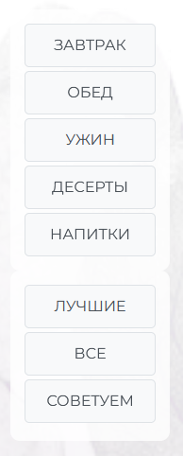
Навигация по категориям реализована в виде наглядных вкладок, обеспечивающих быстрый переход между разделами сайта. Это минимизирует количество действий пользователя и делает процесс изучения базы рецептов максимально комфортным
Пользователю это помогает найти вдохновение и открыть для себя новые вкусовые сочетания в зависимости от настроения

Slide 5
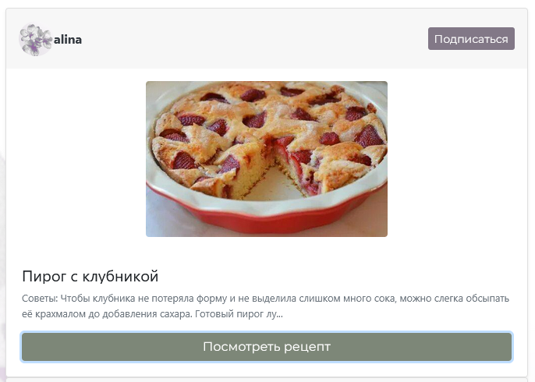
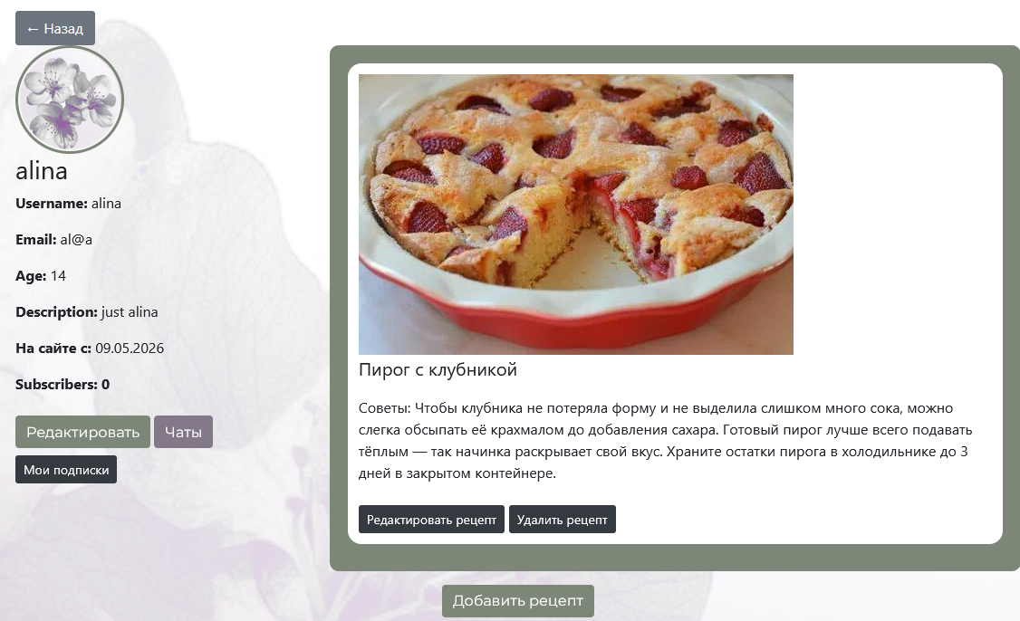
Личный кабинет позволяет хранить и структурировать все добавленные рецепты. Пользователь может в любой момент дополнить свою коллекцию, развивая проект и делясь вдохновением с другими участниками

Slide 6
Если пользователь ещё не определился с выбором блюда, он может перейти на главную страницу. Там реализована подборка популярных и новых рецептов для быстрого поиска идей и кулинарного вдохновения
Кнопка "Посмотреть рецепт" открывает доступ к инструкции и полной информации о рецепте. Дополнительно предусмотрена функция подписки на автора, что позволяет формировать персонализированную ленту и следить за обновлениями

Slide 7
Если пользователь ещё не определился с выбором блюда, он может перейти на главную страницу. Там реализована подборка популярных и новых рецептов для быстрого поиска идей и кулинарного вдохновения
Кнопка "Посмотреть рецепт" открывает доступ к инструкции и полной информации о рецепте. Дополнительно предусмотрена функция подписки на автора, что позволяет формировать персонализированную ленту и следить за обновлениями

Slide 8
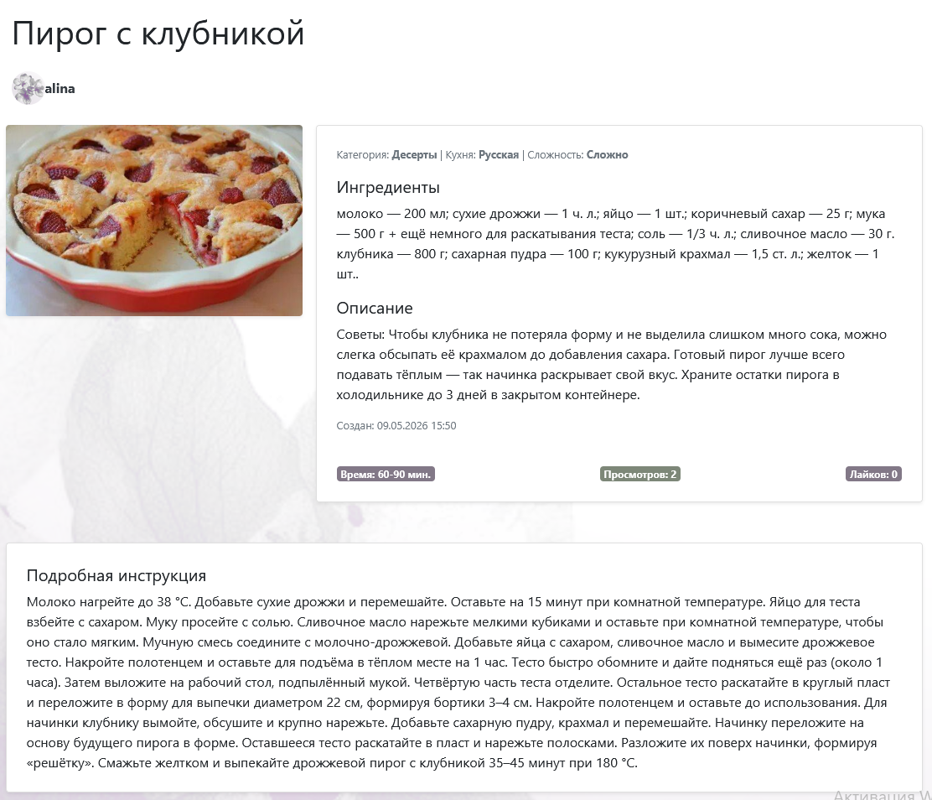
Интерфейс карточки отображает все ключевые параметры рецепта для упрощения выбора. Наличие метрики лайков позволяет пользователю мгновенно оценить востребованность рецепта и актуальность предложенных кулинарных решений
В нижней части страницы реализован блок комментариев. Это пространство для коммуникации пользователей, где они могут не только обсудить рецепт, но и поделиться практическими советами по приготовлению, адаптации ингредиентов или секретами личного кулинарного опыта

Slide 9
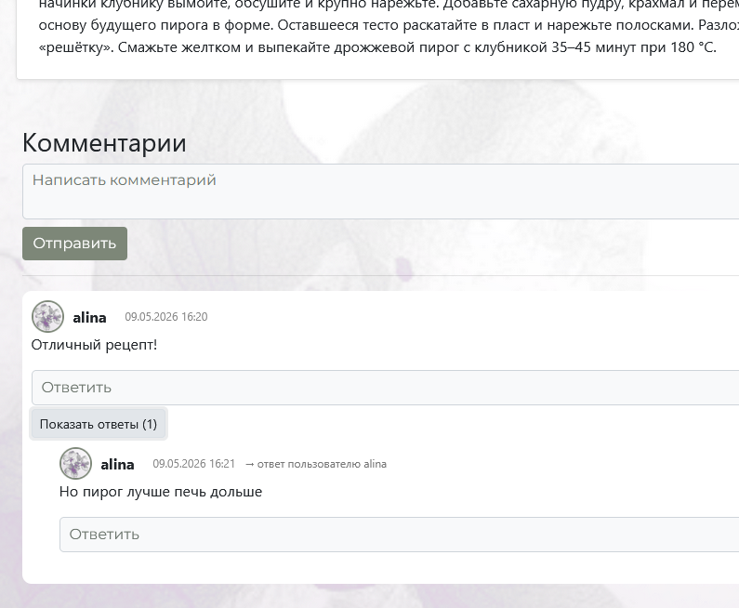
Интерфейс карточки отображает все ключевые параметры рецепта для упрощения выбора. Наличие метрики лайков позволяет пользователю мгновенно оценить востребованность рецепта и актуальность предложенных кулинарных решений
В нижней части страницы реализован блок комментариев. Это пространство для коммуникации пользователей, где они могут не только обсудить рецепт, но и поделиться практическими советами по приготовлению, адаптации ингредиентов или секретами личного кулинарного опыта

Slide 10
При разработке проекта использовались следующие технологии:
Python — основной язык разработки
Flask — создание веб-приложения и маршрутизации
SQLAlchemy — работа с базой данных через ORM
SQLite — хранение данных приложения
Flask-Login — система регистрации и авторизации пользователей
Pillow — обработка и оптимизация изображений
HTML, CSS и Jinja2 — создание пользовательского интерфейса
К особенностям проекта можно отнести:
• регистрацию и авторизацию пользователей
• создание, редактирование и удаление рецептов
• загрузку изображений блюд
• систему лайков, просмотров и комментариев
• подписки на других пользователей
• встроенный чат между пользователями
• поиск рецептов и пользователей
• фильтрацию рецептов по категориям и параметрам
• адаптивную структуру интерфейса и разделение логики по модулям
Основная логика приложения реализована в файле main.py, где находятся маршруты Flask, обработка запросов и взаимодействие с базой данных.
Для работы с данными используется отдельный пакет data, содержащий классы моделей:
User — хранение информации о пользователях, авторизация и работа с паролями;
Recipe — хранение рецептов, ингредиентов, изображений и характеристик блюда;
Comment — система комментариев и ответов;
Like — обработка лайков;
Subscription — подписки между пользователями;
Message — личные сообщения и чат;
View — учёт просмотров рецептов;
db_session — настройка подключения к базе данных и создание сессий SQLAlchemy.

Slide 11
При разработке проекта использовались следующие технологии:
Python — основной язык разработки
Flask — создание веб-приложения и маршрутизации
SQLAlchemy — работа с базой данных через ORM
SQLite — хранение данных приложения
Flask-Login — система регистрации и авторизации пользователей
Pillow — обработка и оптимизация изображений
HTML, CSS и Jinja2 — создание пользовательского интерфейса
К особенностям проекта можно отнести:
• регистрацию и авторизацию пользователей
• создание, редактирование и удаление рецептов
• загрузку изображений блюд
• систему лайков, просмотров и комментариев
• подписки на других пользователей
• встроенный чат между пользователями
• поиск рецептов и пользователей
• фильтрацию рецептов по категориям и параметрам
• адаптивную структуру интерфейса и разделение логики по модулям
Основная логика приложения реализована в файле main.py, где находятся маршруты Flask, обработка запросов и взаимодействие с базой данных.
Для работы с данными используется отдельный пакет data, содержащий классы моделей:
User — хранение информации о пользователях, авторизация и работа с паролями;
Recipe — хранение рецептов, ингредиентов, изображений и характеристик блюда;
Comment — система комментариев и ответов;
Like — обработка лайков;
Subscription — подписки между пользователями;
Message — личные сообщения и чат;
View — учёт просмотров рецептов;
db_session — настройка подключения к базе данных и создание сессий SQLAlchemy.

Slide 12
При разработке проекта использовались следующие технологии:
Python — основной язык разработки
Flask — создание веб-приложения и маршрутизации
SQLAlchemy — работа с базой данных через ORM
SQLite — хранение данных приложения
Flask-Login — система регистрации и авторизации пользователей
Pillow — обработка и оптимизация изображений
HTML, CSS и Jinja2 — создание пользовательского интерфейса
Основная логика приложения реализована в файле main.py, где находятся маршруты Flask, обработка запросов и взаимодействие с базой данных.
Для работы с данными используется отдельный пакет data, содержащий классы моделей:
User — хранение информации о пользователях, авторизация и работа с паролями
Recipe — хранение рецептов, ингредиентов, изображений и характеристик блюда
Comment — система комментариев и ответов
Like — обработка лайков;
Subscription — подписки между пользователями
Message — личные сообщения и чат
View — учёт просмотров рецептов
db_session — настройка подключения к базе данных и создание сессий SQLAlchemy.
К особенностям проекта можно отнести:
• регистрацию и авторизацию пользователей
• создание, редактирование и удаление рецептов
• загрузку изображений блюд
• систему лайков, просмотров и комментариев
• подписки на других пользователей
• встроенный чат между пользователями
• поиск рецептов и пользователей
• фильтрацию рецептов по категориям и параметрам
• адаптивную структуру интерфейса и разделение логики по модулям

Slide 13
В ходе выполнения проекта было разработано полноценное веб-приложение для публикации и поиска рецептов с элементами социальной сети. Были реализованы основные функции: регистрация и авторизация пользователей, создание рецептов, система комментариев и лайков, подписки, поиск и обмен сообщениями между пользователями.
Во время разработки были изучены принципы клиент-серверной архитектуры, работа с базами данных, организация взаимодействия между модулями приложения и создание пользовательского интерфейса. Использование Flask и SQLAlchemy позволило создать удобную и расширяемую структуру проекта.
Проект имеет возможности для дальнейшего развития. В будущем можно добавить: поддержку видео-рецептов, расширенную сортировку и фильтрацию, уведомления для пользователей, сохранение рецептов в избранное и многое другое

